Slide 1
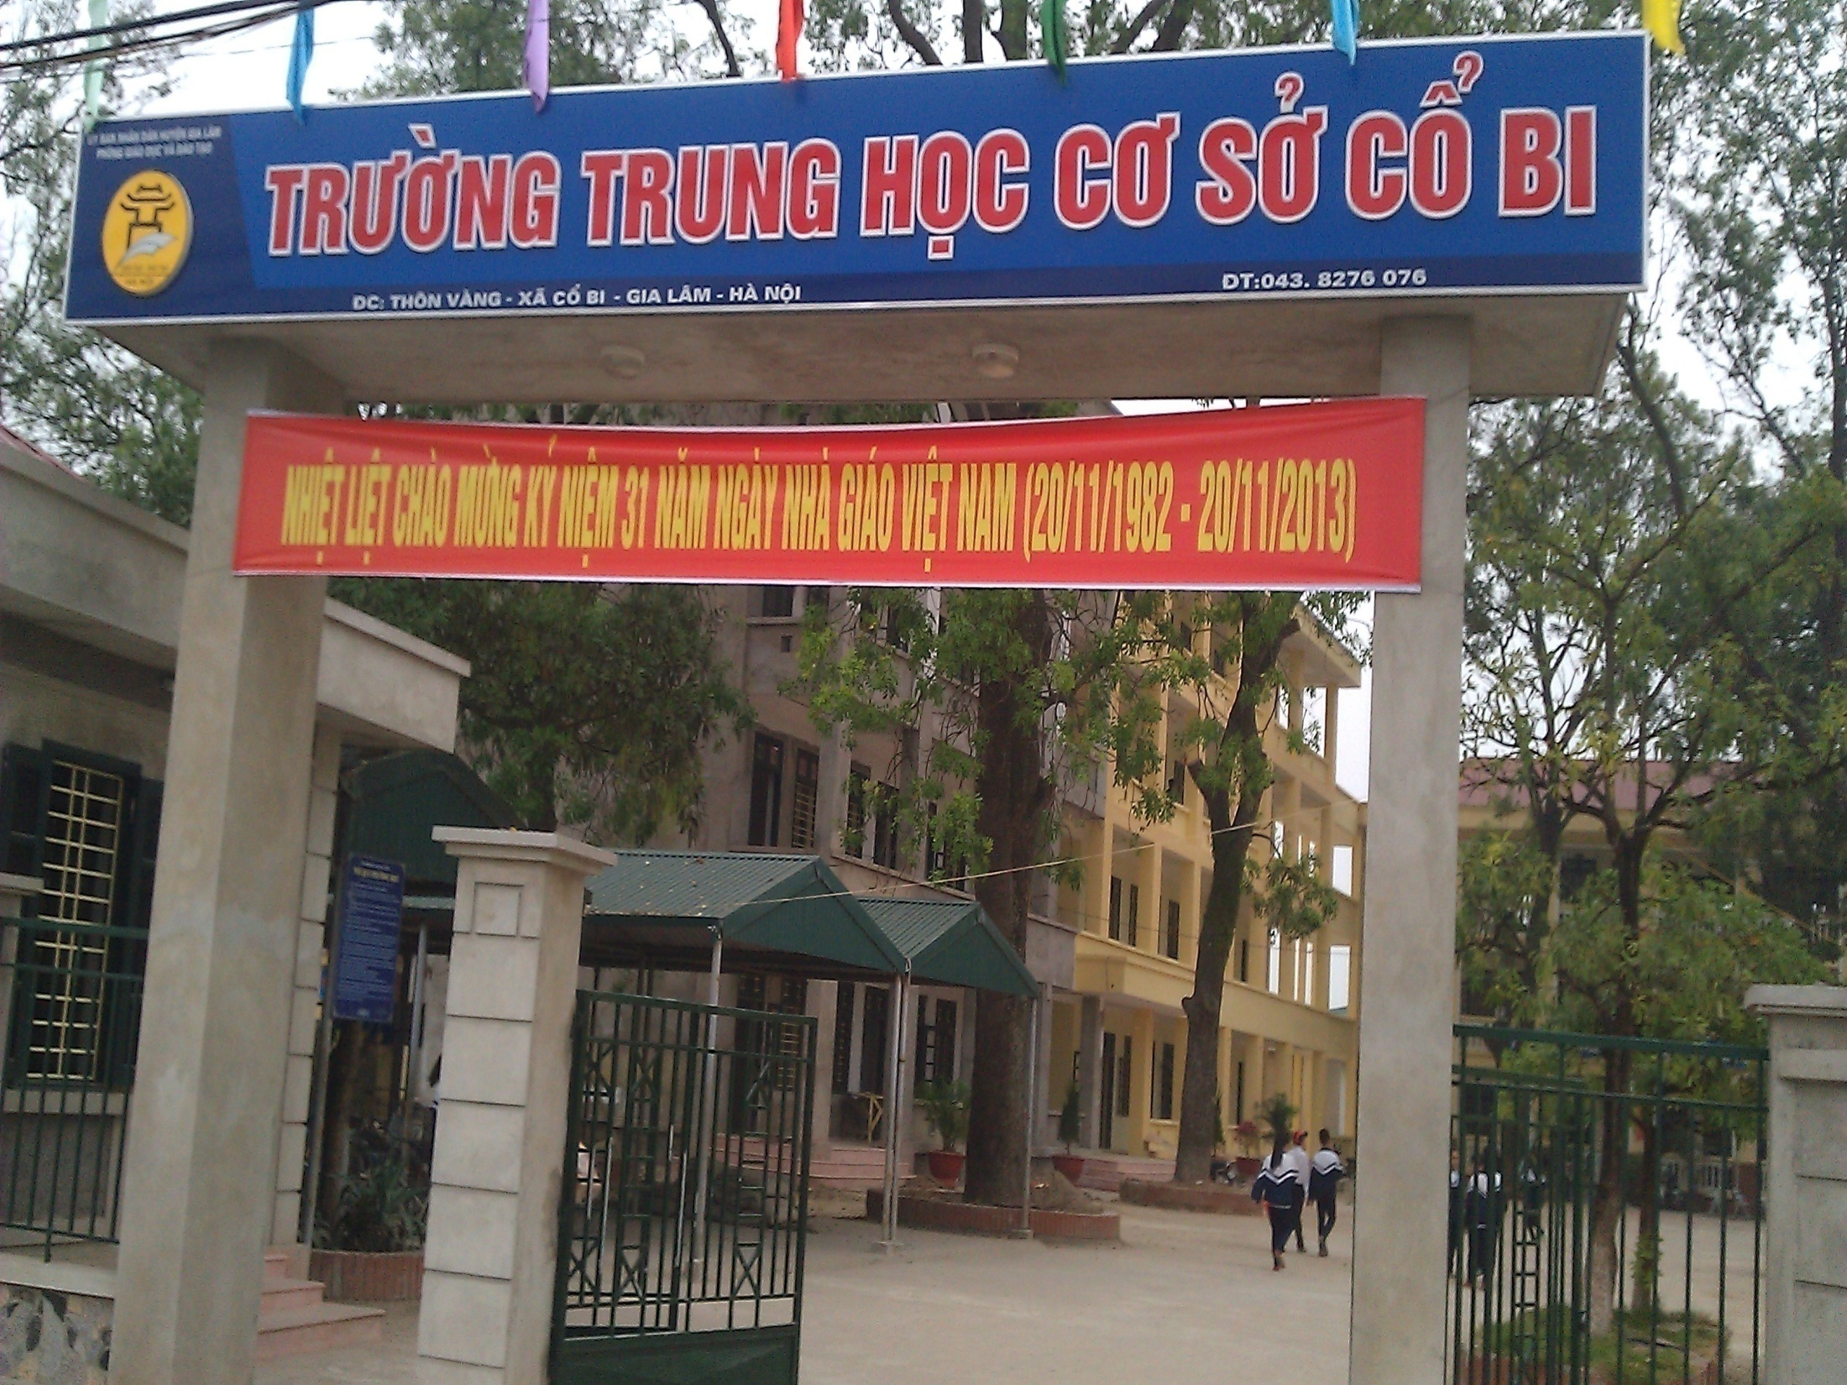
NHIỆT LIỆT CHÀO MỪNG
CÁC THẦY CÔ GIÁO
VỀ THĂM LỚP, DỰ GIỜ
Giáo viên: Trần Quốc Toản

Slide 2
Điền dấu “X” vào câu đúng(Đ), sai(S) trong các phát biểu sau:
Nội dung | Đ | S
1/ Mol là lượng chất chứa 6.10²⁴ nguyên tử hay phân từ chất
2/ Khối lượng mol của khí cacbonic (CO₂) là 44 gam
3/ Ở đktc (0ºC và 1atm), thể tích mol của bất kỳ chất khí nào cũng là 22,4 lit
4/ Thể tích của 0,25 mol khí O₂ ở đktc là 11,2 lít
5/ Khối lượng tính bằng gam của 11,2 lít khí O₂ là 16 gam
X
X
X
X
X

Slide 3
Điền dấu “X” vào câu đúng(Đ), sai(S) trong các phát biểu sau:
Nội dung | Đ | S
1/ Mol là lượng chất chứa 6.10²⁴ nguyên tử hay phân từ chất
2/ Khối lượng mol của khí cacbonic (CO₂) là 44 gam
3/ Ở đktc (0ºC và 1atm), thể tích mol của bất kỳ chất khí nào cũng là 22,4 lit
4/ Thể tích của 0,25 mol khí O₂ ở đktc là 11,2 lít
5/ Khối lượng tính bằng gam của 11,2 lít khí O₂ là 16 gam
X
X
X
X
X

Slide 4
Điền dấu “X” vào câu đúng(Đ), sai(S) trong các phát biểu sau:
Nội dung | Đ | S
1/ Mol là lượng chất chứa 6.10²³ nguyên tử hay phân từ chất
2/ Khối lượng mol của khí cacbonic (CO₂) là 44 gam
3/ Ở đktc( 0ºC và 1atm), thể tích mol của bất kỳ chất khí nào cũng là 22,4 lit
4/ Thể tích của 0,25 mol khí O₂ ở đktc là 5,6 lít
5/ Khối lượng tính bằng gam của 11,2 lít khí O₂ là 16 gam
X
X
X
X
X

Slide 5
TIẾT 28 - LUYỆN TẬP
CHUYỂN ĐỔI GiỮA KHỐI LƯỢNG , THỂ TÍCH VÀ LƯỢNG CHẤT

Slide 6
Sơ đồ công thức chuyển đổi giữa n, m, V và S
V_{(đktc)} = n.22,4
(Với chất khí)
Số mol
n
m = n.M
n =
Trong đó:
V: thể tích mol chất khí.
n: số mol
m: khối lượng
M: khối lượng mol
S: số nguyên tử, phân tử

Slide 7
Bài tập 1
Tính thể tích của các khí sau ở đktc:
a/ 8,8 gam khí CO₂
b/ 5,6 gam khí N₂

Slide 8
Bài tập 1
Lời giải
a/ Số mol của CO₂ là:
nco₂ = m : M = 8,8 : 44 = 0,2mol
Vco₂ = n . 22,4 = 0,2 . 22,4 = 4,48l
Vậy thể tích của 8,8 g khí CO₂ là: 4,48l
b/ Số mol của N₂ là:
nN₂ = m : M = 5,6 : 28 = 0,2mol
VN₂ = n . 22,4 = 0,2 . 22,4 = 4,48l
Vậy thể tích của 5,6 g khí N₂ là: 4,48l

Slide 9
Bài tập 2
Có 116 gam Fe₃O₄. Hãy tính:
a/ Số mol Fe₃O₄
b/ Số mol nguyên tử Fe và O
c/ Khối lượng nguyên tử Fe và O

Slide 10
Bài tập 2
Lời giải:
a/Khối lượng mol của Fe₃O₄
MFe₃O₄ = (56x3) + (16x4) = 232 (g)
Số mol của Fe₃O₄ là:
nFe₃O₄= 116 : 232 = 0,5 (mol)
b/ Số mol của nguyên tử Fe và O là:
n_{Fe} = 0,5 x 3 = 1,5 (mol)
n_{O} = 0,5 x 4 = 2 (mol)
c/ Khối lượng của nguyên tử Fe và O là:
m_{Fe} = n.M = 1,5 x 56 = 84 (g)
m_{O} = n.M = 2 x 16 = 32 (g)

Slide 11
Bài tập 3 (hoạt động 4 nhóm trong 5 phút)
Hãy hoàn thành nội dung của bảng sau:
 | Cl₂ | SO₂ | CH₄ | Al₂O₃
n(mol) | 0,125
m(g) |  |  | 3,2
V(đktc) |  | 6,72
S (số phân tử) |  |  |  | 0,3.10²³
Chất
Đại lượng
0,3
0,2
0,05
8,875
19,2
5,1
2,8
4,48
0,75.10²³
1,8.10²³
1,2.10²³

Slide 12
Bài tập 4:
Một hợp chất B ở thể khí có công thức hóa học là RO₂. Biết khối lượng của 5,6 lít khí B ở đktc nặng 16 gam. Hãy xác định công thức hóa học của B
R là
nguyên tố
nào?
Biết:
CTHH của B: R₂O
V_{B(đktc)} = 5,6 lít
m_{(5,6l)} = 16gam

Slide 13
Bài tập 4
Lời giải:
Số mol của hợp chất B là:
n_{B} = V : 22,4 = 5,6 : 22,4 = 0,25 mol
Khối lượng mol của hợp chất B là:
M_{B} = m_{B} : n_{B} = 16: 0,25 = 64 (g)
Mà: M_{B} = MRO₂ = M_{R} + 16.2 = 64 (g)
→ M_{R} = 64 – 32 = 32 (g)
→ R là lưu huỳnh
Vậy công thức của B là SO₂

Slide 14


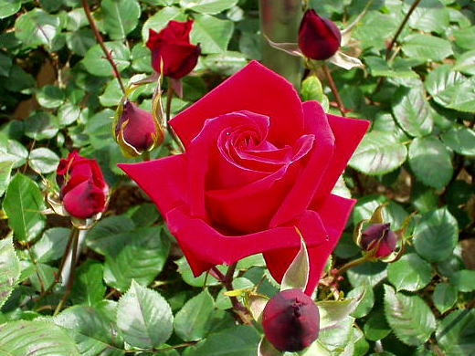
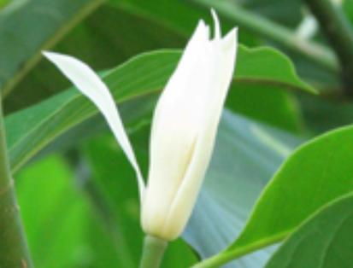
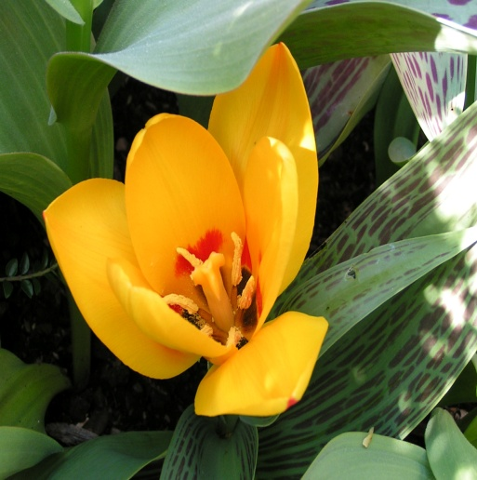
BÔNG HOA MAY MẮN
LuËt ch¬i : Trong 4 b«ng hoa, mçi b«ng cã mét c©u hái vµ mét phÇn th­ëng. NÕu tr¶ lêi ®óng thì phÇn th­ëng sÏ hiÖn ra. Thêi gian suy nghÜ lµ 15 gi©y.
2
4
3
1

Slide 15
0
1
2
3
4
5
6
7
8
9
10
11
12
13
14
15
BÔNG HOA SỐ 1
Chọn đáp án đúng:
Trong một phản ứng hóa học, số mol nguyên tử của các nguyên tố có mặt trong phản ứng là:
A. luôn luôn thay đổi.
B. luôn luôn không thay đổi.
C. có thể thay đổi hoặc không.
D. không xác định được.
Phần thưởng

Slide 16
0
1
2
3
4
5
6
7
8
9
10
11
12
13
14
15
BÔNG HOA SỐ 2
ĐiÒn tõ vµo chç chÊm ®Ó ®­îc kh¼ng ®Þnh ®óng:
Mét mol cña bÊt kú chÊt khÝ nµo, ë ®iÒu kiÖn vÒ nhiÖt ®é vµ ¸p suÊt ®Òu chiÕm những................... b»ng nhau
thÓ tÝch
Phần thưởng

Slide 17

0
1
2
3
4
5
6
7
8
9
10
11
12
13
14
15
BÔNG HOA SỐ 3
2,5 mol H là bao nhiêu nguyên tử H?
23
23
A. 15.10 B. 16.10
C. 17. 10 D. 18.10
23
23
Phần thưởng

Slide 18
0
1
2
3
4
5
6
7
8
9
10
11
12
13
14
BÔNG HOA SỐ 4
15
Chọn đáp án đúng:
Thể tích của 32g khí SO₂ ở đktc là:
A. 11g B. 11,1g C. 11,2g D. 11,3g
Phần thưởng

Slide 19






PHẦN THƯỞNG CỦA BẠN MỘT QUYỂN VỞ.

Slide 20
PHẦN THƯỞNG CỦA BẠN LÀ ĐIỂM
10

Slide 21
PHẦN THƯỞNG CỦA BẠN LÀ MỘT CHIẾC BÚT BI!

Slide 22



PHẦN THƯỞNG CỦA BẠN LÀ
MỘT TRÀNG PHÁO TAY CỦA CÁC BẠN TRONG LỚP

Slide 23



DẶN DÒ:
- Về nhà học bài cũ.
- Trả lời các câu hỏi trong sách giáo khoa.
- Chuẩn bị bài tiết sau: Mỗi tổ chuẩn bị một quả bóng bay bơm khí H₂ và một quả bóng bay bơm không khí.

Slide 24

Chúc các thầy cô mạnh khỏe , hạnh phúc
Chúc các em học tốt, chăm ngoan!

Slide 27
Bài tập
Trong 22 g CO₂ có bao nhiêu phân tử CO₂ , bao nhiêu nguyên tử C, bao nhiêu nguyên tử O và có tích ở đktc là bao nhiêu?
Hướng dẫn:
mCO₂ = 22 (g) => nCO₂ => SCO₂ => SC và SO.

